Slide 1
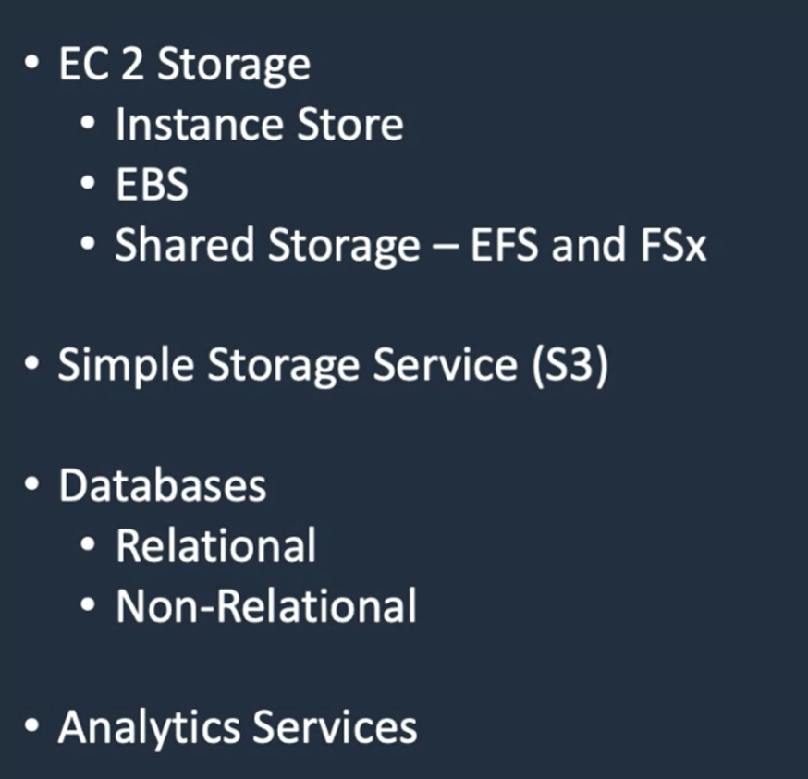
A3 – começa em 23 mins

Slide 2
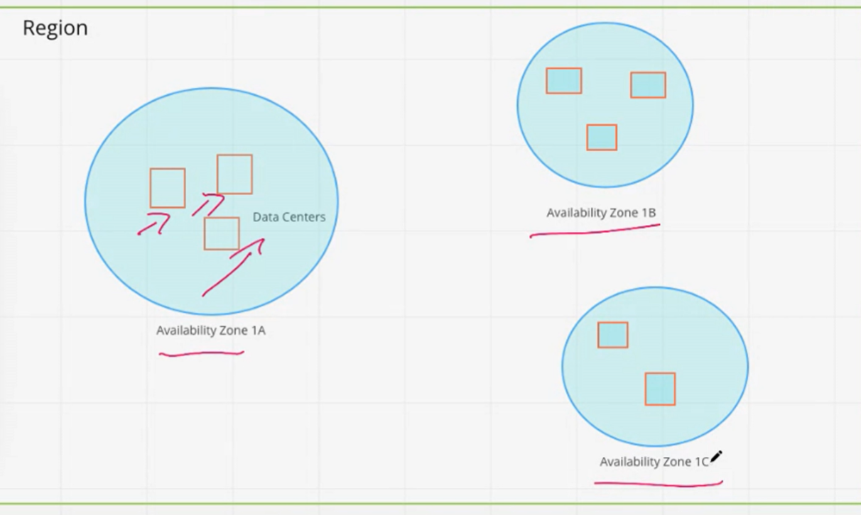
RECAP
REGION 1
aws global backbone
REGION 2

Slide 3
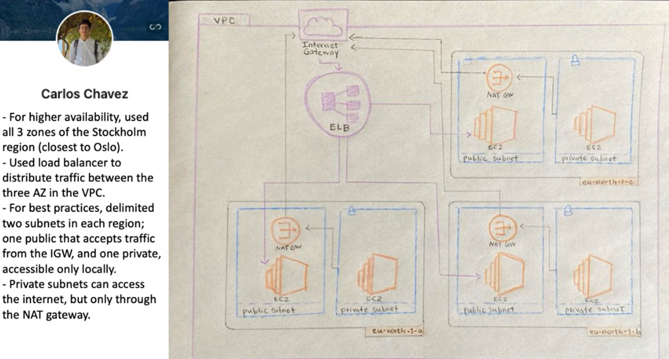

Slide 4
ARMAZENAMENTO
A seguir : Diferentes opções de Storage em EC2

Slide 5
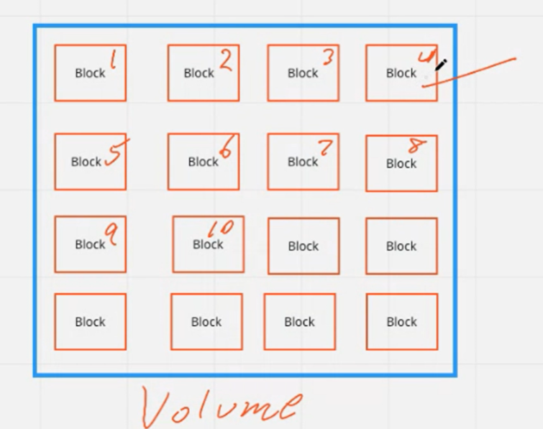
Antes de falar de EC2 storage vamos falar de block storage
Se precisar fazer uma modificação esta pode ser feita em apenas 1 bloco se for necessário ou em mais. Isso é diferente do que ocorre com Buckets
A seguir : Diferentes opções de Storage em EC2

Slide 6
INSTANCE STORAGE

Slide 7
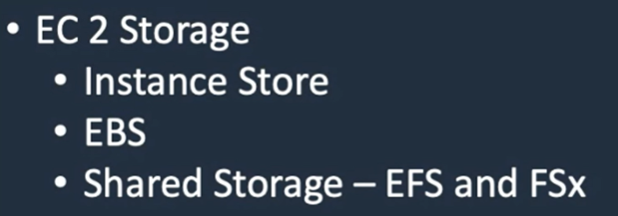
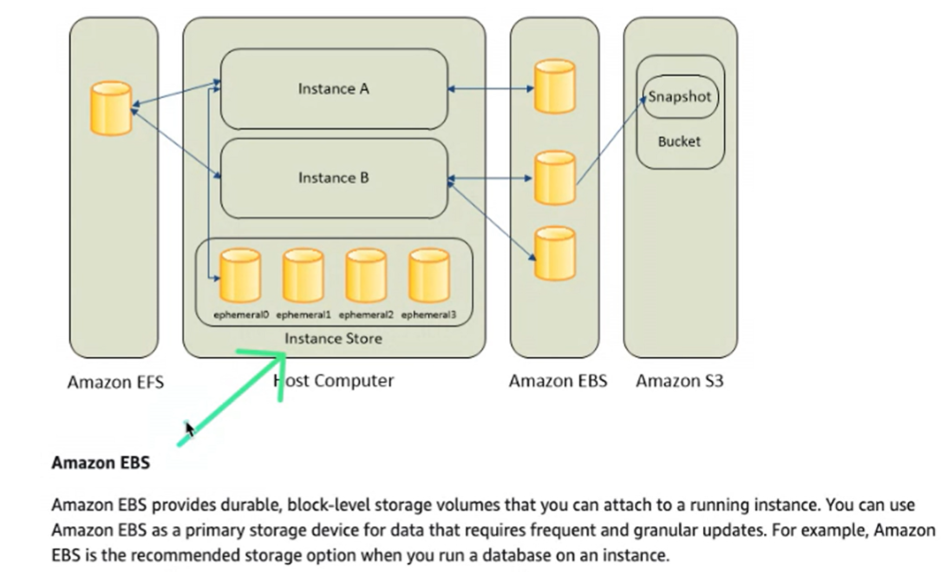
Instance Storage: Directly connected to host instance Ephemeral e serve pra buffer, cache, temporary contents.
Advantage: FAST
Disavantage: Volátil

Slide 8
E se precisar de um armazenamento mais permante?
Elastic Block Store - EBS
Persiste após o ciclo de vida da ECS Instance
SSD – geralmente OS
HDD
Replicados entre AZ
Automatic Scaling, não precisa desabilitar a instance antes de alterar a scale

Slide 9
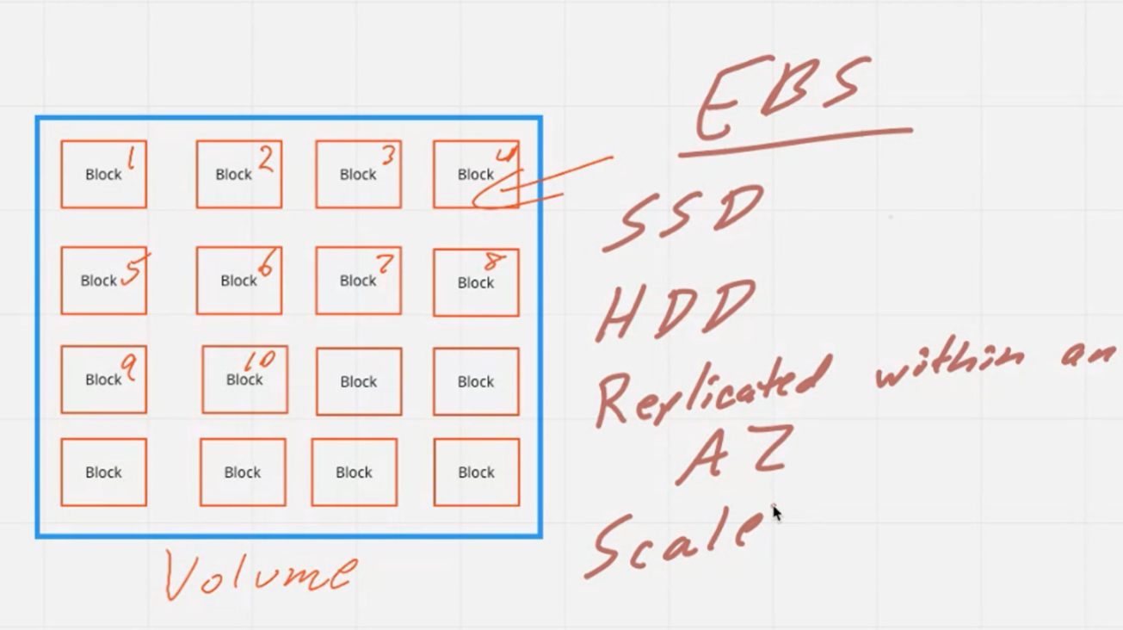
Elastic Block Store - EBS
EBS: Connected trough network,
Advantage: Can persist outside the lifecycle of the EC2 instance
Disavantage: Slower
Characteristic: Typicaly attached to 1 instance at a time

Slide 10
EBS e Instance Storage - Tipicamente são soluções para 1 instância
E se eu precisar de shared storage entre múltiplas Instances EC2 ?
Elastic File System
EFS – Roda em Linux Servers

Slide 11
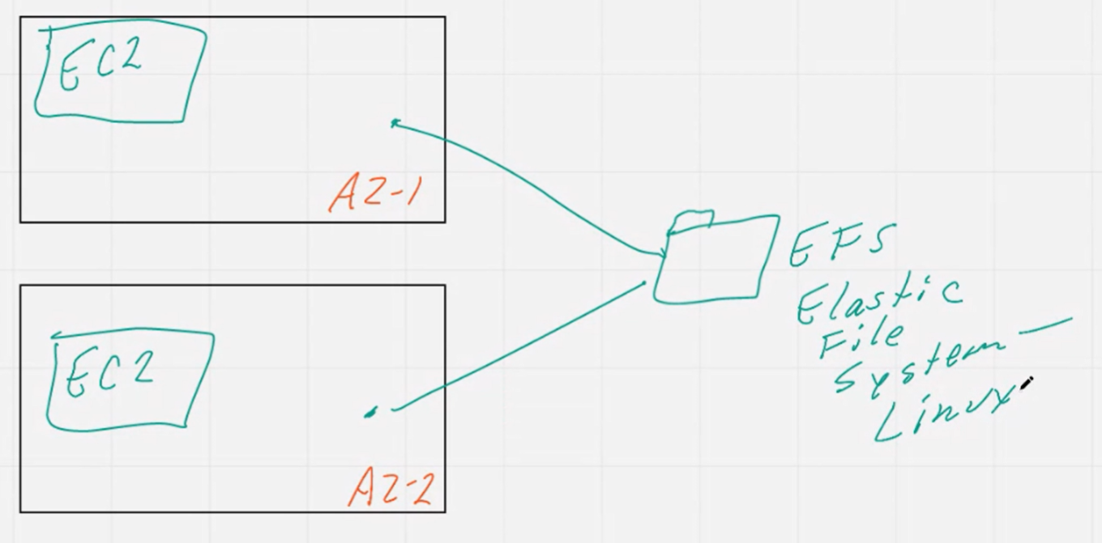
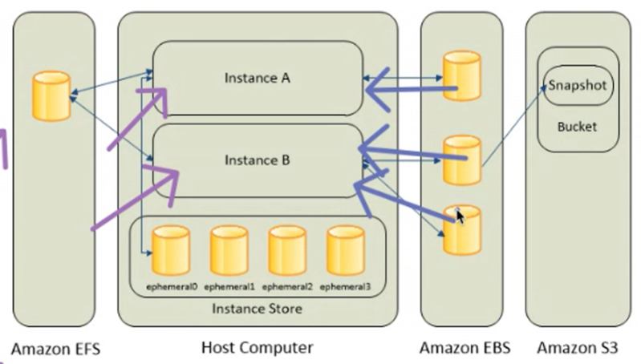
EFS – Elastic File System: Files can be at multiple availability zones
Used in Linux workloads
Para Windows: FSX
EFS – disponível entre múltiplas instâncias e múltiplas availability zones
Quanto a conexões:
EFS – múltiplas instances e availability zones

Slide 12
Instance Storage
Elastic Block Storage
EFS

Slide 13
Os anteriores foram formas de armazenamento em EC2,
mas e se eu precisar armazenar fotos, videos e arquivos de todo tipo?
Pra isso temos:
Object Storage e o serviço Amazon Simple Storage Service S3
Como block storage difere de Object storage?
Object storage (bucket) VS Block Storage
Object identification in a Block - Keys

Slide 14
Simple Storage Service S3
Unlimited capacity mas cada objeto único não pode ser maior que 5tb
Use cases: Sites, Big Data, Analytics
Acessado pela net via http, secure by default
Versionamento de objects
Life cycle policyes: bucket quando criado é privado, tem de setar
policies para liberar acesso, pode ser temporário ou
dependente de outros fatores
can move/ replicate across regions
Escalável

Slide 15
